Slide 1

Отчетная коллегия
Департамента энергетики и тарифов
Ивановской области
«Итоги деятельности Департамента
за 2024 год и основные задачи
на 2025 год»
Докладчик: член Правительства Ивановской области - директор Департамента энергетики и тарифов Ивановской области
Морева Евгения Николаевна
19 марта 2025 г.

Slide 2






Департамент энергетики и тарифов Ивановской области
Задача тарифного регулирования – соблюдение баланса интересов регулируемых организаций и потребителей
Сферы регулирования
Электроэнергетика
Теплоснабжение
Водоснабжение, водоотведение
Газоснабжение
Обращение с ТКО
Транспорт
Прочее: твердое топливо, ЖНВЛП, технический осмотр, перемещение и хранение задержанного ТС, техинвентаризация жилфонда

Slide 3

Департамент энергетики и тарифов Ивановской области
Судебная практика - критерий правомерности
тарифных решений
Статистика поданных исковых заявлений
Доля судебных дел, рассмотрение которых завершилось в пользу Департамента

Slide 4
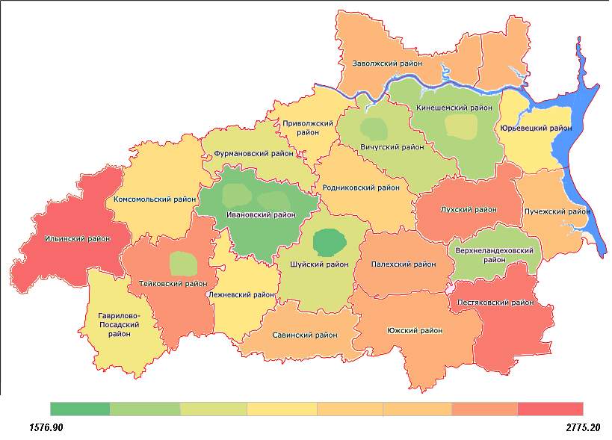
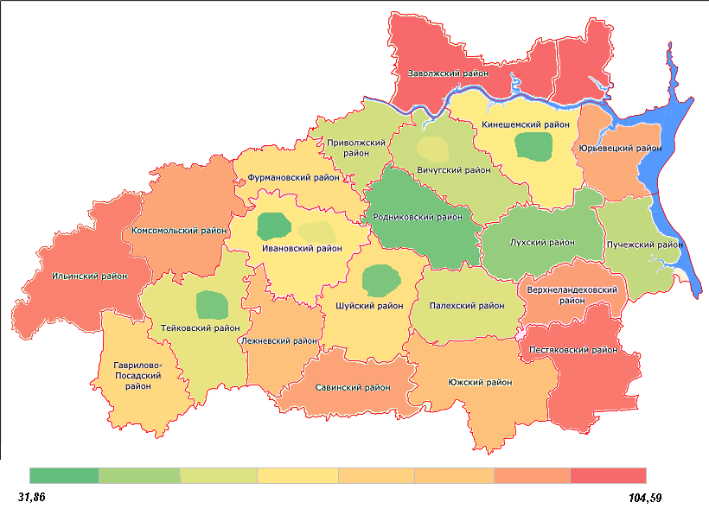
Департамент энергетики и тарифов Ивановской области
«Заморозка» высоких тарифов для населения
Теплоснабжение
Самые высокие тарифы на тепловую энергию для населения в Гаврилово-посадском, Ильинском и Родниковском районах устанавливаются без роста и не увеличиваются
ХВС и водоотведение
Самые высокие тарифы на холодную воду и водоотведение для населения в отдельных поселениях Приволжского, Заволжского, Фурмановского, Шуйского районов устанавливаются без роста и не увеличиваются

Slide 5
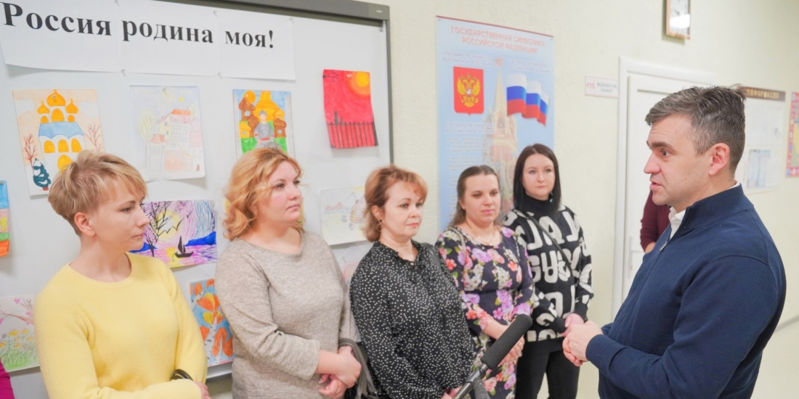
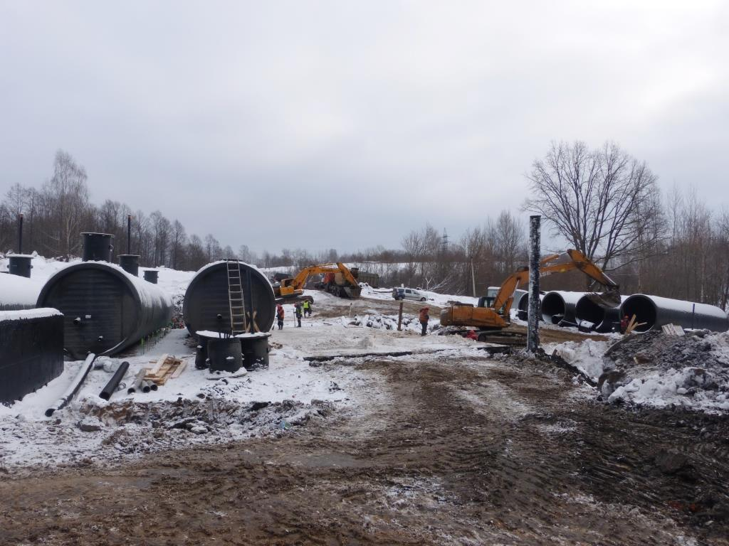
Департамент энергетики и тарифов Ивановской области
Оптимизация и снижение тарифной нагрузки на потребителей
Благодаря прокладке дюкера по госпрограмме «Чистая вода» Заволжск присоединили к централизованной системе водоснабжения Кинешмы
в 2024 году жители Заволжска стали платить за воду столько же, сколько и кинешемцы:
32,82 р. вместо 61,81 р. за куб.метр

Slide 6




Департамент энергетики и тарифов Ивановской области
Дифференцированные тарифы на электрическую энергию для населения по объему потребления – 2024 год
№ диапазона | Диапазоны объемов потребления электроэнергии населением в домах:
 | не оборудованных стационарными электроплитами и без электроотопления | оборудованных стационарными электроплитами и без электроотопления | оборудованных стационарными электроплитами и с электроотоплением | не оборудованных стационарными электроплитами и с электроотоплением
Диапазон № 1 кВтч | до 1000 включительно | до 1000 включительно | отопительный – до 5000 включительно | отопительный – до 5000 включительно
 |  |  | не отопительный периода - до 1000 | не отопительный – до 1000
Диапазон № 2 кВтч | от 1001 до 9375 включительно | от 1001 до 9375 включительно | отопительный – от 5001 до 9375 включительно | отопительный – от 5001 до 9375 включительно
 |  |  | не отопительный – от 1001 до 9375 включительно | не отопительный – от 1001 до 9375 включительно
Диапазон № 3 кВтч | свыше 9375 | свыше 9375 | свыше 9375 | свыше 9375

Slide 7
Департамент энергетики и тарифов Ивановской области
Дифференцированные тарифы на электрическую энергию для населения по объему потребления – 2025 год
№ диапазона | Диапазоны объемов потребления электроэнергии населением в домах:
 | не оборудованных стационарными электроплитами и без электроотопления | оборудованных стационарными электроплитами и без электроотопления | оборудованных стационарными электроплитами и с электроотоплением | не оборудованных стационарными электроплитами и с электроотоплением
Диапазон № 1 кВтч | до 1000 включительно | до 1000 включительно | отопительный – до 3900 включительно | отопительный – до 3900 включительно
 |  |  | не отопительный – до 1000 включительно | не отопительный – до 1000 включительно
Диапазон № 2 кВтч | от 1000 до 6000 включительно | от 1001 до 6000 включительно | отопительный – от 3900 до 6000 включительно | отопительный – от 3900 до 6000 включительно
 |  |  | не отопительный – от 1000 до 6000 включительно | не отопительный – от 1000 до 6000 включительно
Диапазон № 3 кВтч | свыше 6000 | свыше 6000 | свыше 6000 | свыше 6000

Slide 8
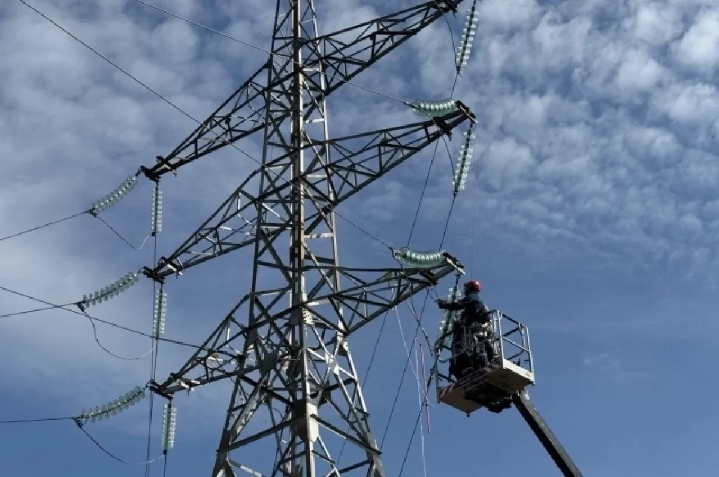
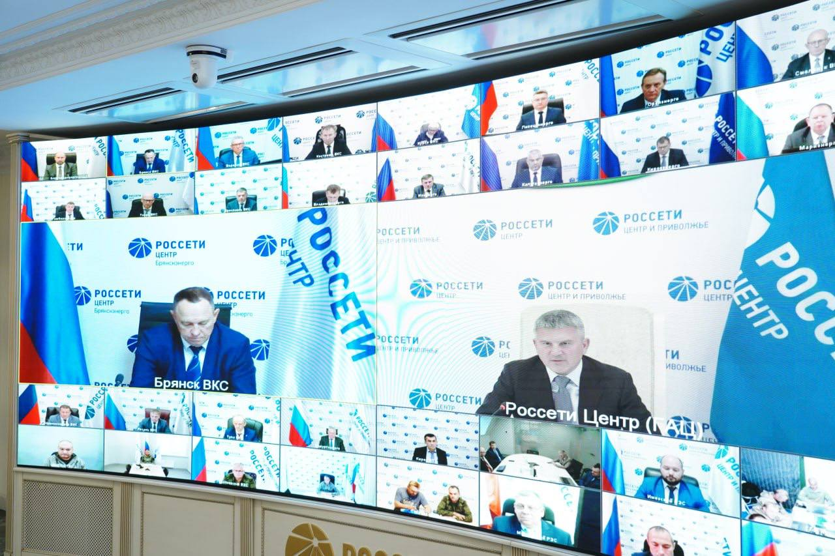
Департамент энергетики и тарифов Ивановской области
Системообразующая территориальная сетевая организация (СТСО) : единый центр ответственности
СТСО — определяется решением высшего должностного лица субъекта РФ в соответствии с критериями и порядком, установленными Правительством РФ. Она функционирует в границах субъекта РФ и обеспечивает надёжное функционирование объектов электросетевого хозяйства, расположенных в субъекте РФ.
эксплуатация электросетевых объектов, которые не имеют собственника
эксплуатация, ремонт, реконструкция, модернизация объектов электросетевого хозяйства, права владения которыми перешли к СТСО;
устранение масштабных аварий на сетях прочих ТСО по решению региональных штабов по обеспечению безопасности электроснабжения.

Slide 9










Департамент энергетики и тарифов Ивановской области
Итоги тарифной кампании 2024
420 организаций
подано
472 тарифных заявки
проведено
56 заседаний Правления
опубликовано
380 постановлений
установлено
5481 тарифов на
2025 год
Обработано 9 852 корреспонденции

Slide 10
Департамент энергетики и тарифов Ивановской области
Индексация тарифов на услуги инфраструктурного сектора (Прогноз Минэкономразвития РФ, сентябрь 2024 года,
приказы ФАС России)
 | С 1 июля 2025 г.
 | Россия |  | Ивановская область
Газ - оптовые цены, исключая населения | 21,3 % - для организаций электроэнергетики и ЖКХ 10,3% - для прочих
- оптовые цены для населения | 10,3%
- транспорт газа | 11,3%
Электроэнергия - цены на оптовом рынке | 9,8% в среднем за год
- тарифы сетевых компаний | 11,6% | 6,6 – 18,0% | 3,9 – 19,3%
- тарифы для населения | 12,6% | 12,4 – 12,6% | 12,4 – 12,6%
Совокупный платеж граждан за КУ | 11,9% | 11,7% | 11,7%

Slide 11
Департамент энергетики и тарифов Ивановской области
Средний индекс роста совокупной платы граждан
за коммунальные услуги по Ивановской области

Slide 12
Департамент энергетики и тарифов Ивановской области
Предельные индексы изменения размера платы за коммунальные услуги – фактор, ограничивающий рост тарифов
С 1 января 2025 г.
С 1 июля 2025 г.
0,0%
0,0%
0,0%
11,7%
2,1%
13,8%
! Согласовано
превышение 13,8% +1,1% 14,9%
по г. Иваново и 4-м поселениям Ивановского района

Slide 13
Департамент энергетики и тарифов Ивановской области
Рост тарифов на коммунальные ресурсы для населения
с июля 2025 г.
Коммунальная услуга | Ивановская область | г. Иваново + 4 МО в Ивановском м.р. | г. Кохма | Льготные тарифы
Электроэнергия одноставочный тариф | 12,6% |  |  | -
Электроэнергия зонный тариф | 13,5%-13,9% |  |  | -
Газ | 9,9% |  |  | -
ТКО | 11,1% |  |  | -
Тепловая энергия | 13,0% | ценовая зона | ценовая зона | 7% - 13,7%
Горячая вода | 14,0% | ценовая зона | ценовая зона | 13,7%
Водоснабжение | 14,7% | 18,0% | 13,8 | 0% - 13,8%
Водоотведение | 14,8% | 18,0% | 13,8 | 0% - 13,8%

Slide 14
Департамент энергетики и тарифов Ивановской области
Расчетная сумма субсидий на 2025 г. + 119 млн. руб. (+12,1%)

Slide 15
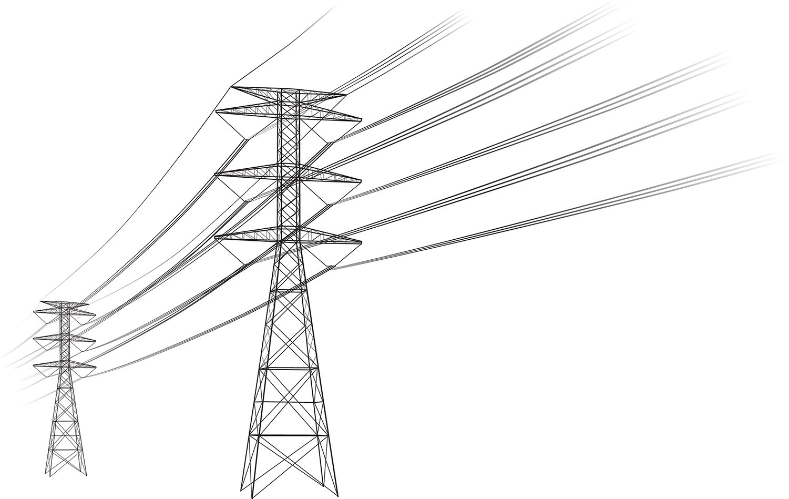
Департамент энергетики и тарифов Ивановской области
Тарифы на электрическую энергию для городского населения
в разрезе регионов ЦФО
(2 диапазон)

Slide 16
Департамент энергетики и тарифов Ивановской области
Спецнадбавка – источник финансирования газификации и «догазификации»

Slide 17
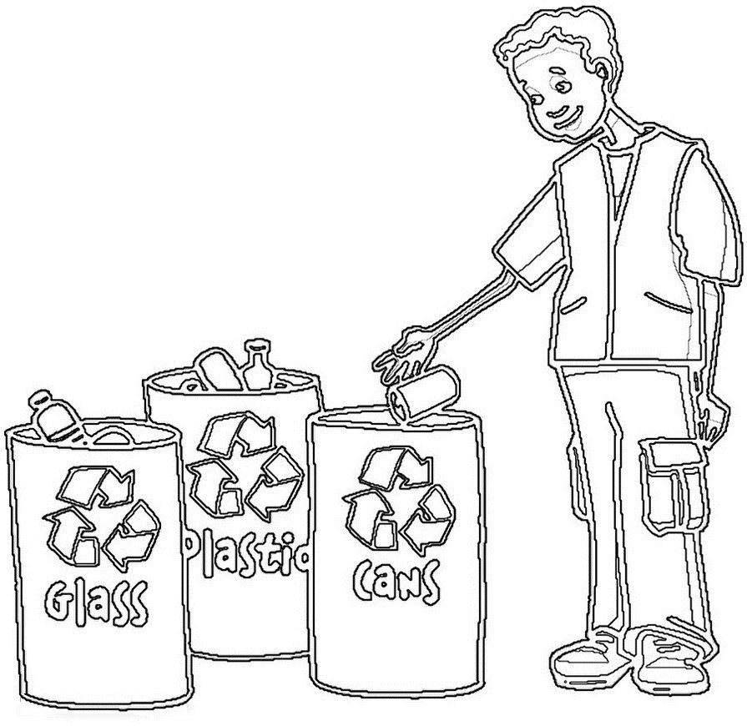
Департамент энергетики и тарифов Ивановской области
Плата за услугу по обращению с ТКО в регионах ЦФО

Slide 18
Департамент энергетики и тарифов Ивановской области
Задачи на 2025 год
Сбалансированные и справедливые тарифы в срок!
К изменениям законодательства в сфере регулирования тарифов будь готов!
Оптимизация размера межтарифной разницы!
Качество тарифных решений – результат «работы над ошибками»!
Замеры ТКО!

Slide 19

Департамент энергетики и тарифов
Ивановской области

